Slide 1
程序设计（JAVA）
李晓旭
计通学院软件系
lixx@upc.edu.cn

Slide 2
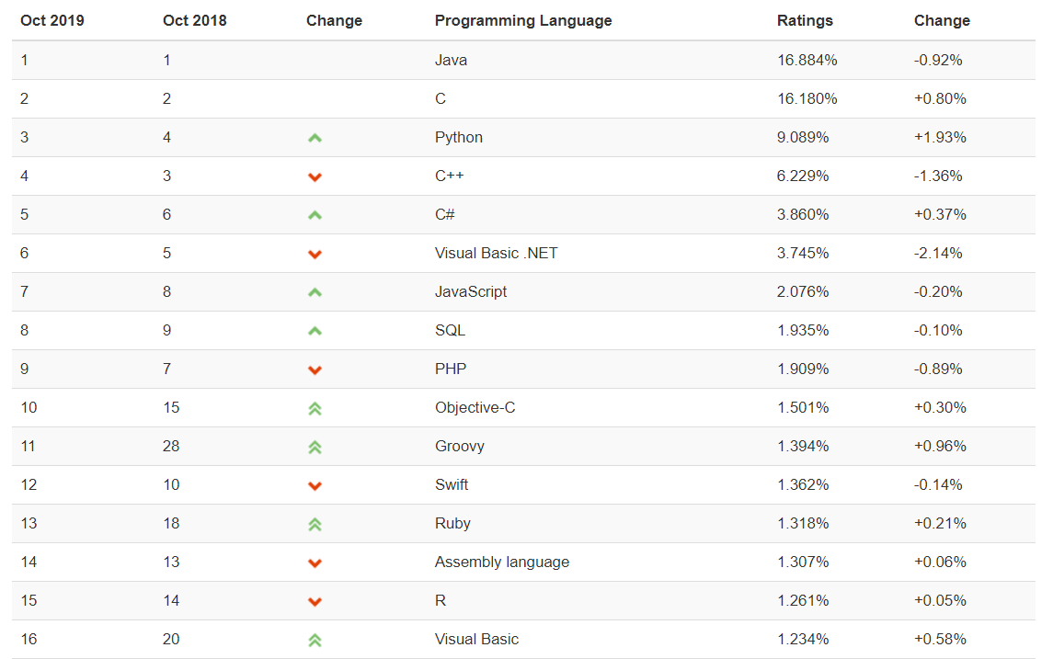
世界编程语言排行榜（2019.10）

Slide 3
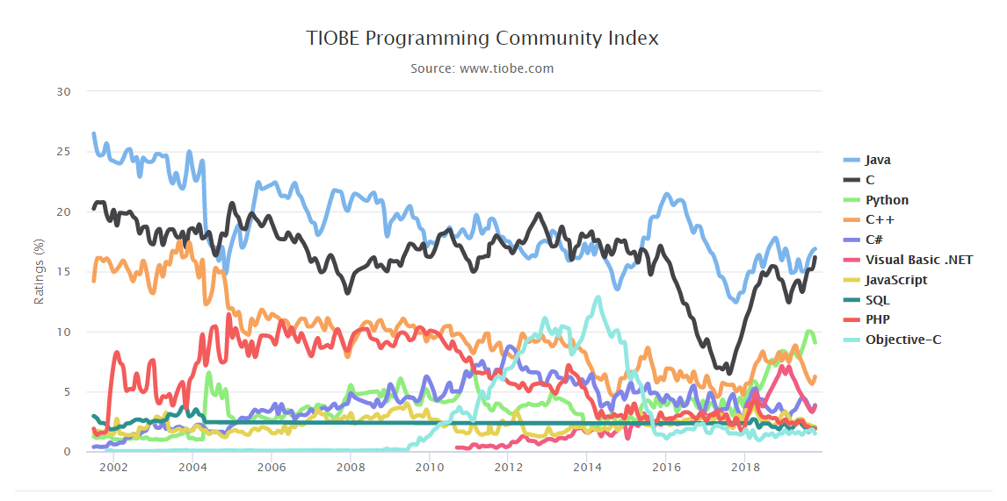
世界编程语言排行榜（2019.10）

Slide 4
关于JAVA
思考：你所知道的Java是什么？
Java是一门程序设计语言
Java代表了一种编程思想
Java提供了一个软件开发平台
Java包含了许多软件开发框架技术

Slide 5
关于JAVA
思考：本门课程学习什么，如何学习？
内容：掌握Java语言基础；Java纯面向对象编程思想；Java的常用类和包；Java开发工具；积累一些软件开发经验和技能。
方法：理论要理解掌握，技术要实践应用

Slide 6
一、了解JAVA——JAVA能做什么
单机应用程序
  PC桌面程序：面向PC的应用程序，如：Eclipse/NetBeans、播放器等。
  嵌入式程序：面向嵌入式设备的应用程序，如：手机游戏等。

Slide 7
一、了解JAVA——JAVA能做什么
网络应用程序
  B/S模式的应用程序：基于浏览器，如网站、网络办公系统等。
  C/S模式的应用程序：基于客户端，如网络聊天软件等。
  企业分布式应用程序：基于分布式技术，如WebServices程序、ERP系统等。

Slide 8
二、教学内容及目标
1、教学内容
  JAVA语言基础语法
  面向对象思想及特性
  常用对象及数据结构
    数组、字符串、日期等
  实用编程技术
    多线程、输入输出流、数据库访问、网络编程等

Slide 9
二、教学内容及目标
2、教学目标
  熟练掌握JAVA语言语法
  熟练掌握面向对象思想
  掌握常用的对象、数据结构用法
  能应用JAVA进行中/小程序的编程
  了解多线程、文件操作、数据库访问等技术，能够初步编程实现。

Slide 10
三、课程特点及学习方法
1、课程特点（最高五星）
  难度： ★ ★
  抽象度： ★ ★ ★
  实践度： ★ ★ ★ ★
  实用度： ★ ★ ★ ★ ★
  重要性： ★ ★ ★ ★ ★

Slide 11
三、课程特点及学习方法
2、学习方法
  听讲时跟上节奏
  重视课堂例题、习题及上机作业，对待例题不要简单的复制粘贴，亲自动手编码
  珍惜上机时间，课下尽量多的编程实践。

Slide 12
四、考核及评分方式
  考勤 + 作业 + 小测验（40%）
  期末考试（机考）（60%）

Slide 13
五、教材与参考资料
1、《Java2实用教程》
——耿祥义著 清华大学出版社
2、《Java编程思想》
——（美）Bruce Eckel著 机械工业出版社
3、《Java核心技术》
——（美）Cay S. Horstmann等著 机械工业出版社
4、《Java与模式》
  ——（美）阎宏著 电子工业出版社

Slide 14
第一章
Java 语言基础知识

Slide 15
目录
1.1 Java语言概述
1.2 Java程序开发过程与示例
1.3 标识符、关键字和数据类型
1.4 输入、输出数据
1.5 数组
1.6 运算符、表达式和语句
1.7 本章小结

Slide 16
1.1 Java语言概述
Java语言是一门面向对象的程序设计语言。
除了面向对象的特点以外，Java语言还在安全性、平台无关性、支持多线程、内存管理等许多方面具有卓越的优点。

Slide 17

1.1.1 Java的诞生
1995年，由SUN公司推出
1990年，James Gosling领导的“绿色计划”小组开发，最初命名为“Oak”
  Oak：名称源于窗外有一棵橡树
  Java：印尼的爪哇岛，盛产咖啡；“为世人端上一杯热咖啡”
Notes:
Sun公司于2010年被Oracle收购。
1990年年末，Sun公司预料嵌入式系统将在未来家用电器领域大显身手。于是Sun公司成立了一个由James Gosling领导的“Green计划 ”，准备为下一代智能家电（电视机、微波炉、电话）编写一个通用控制系统。
詹姆斯。高斯林等人于1990年代初开发JAVA语言的雏形，目标设置在家用电器等小型系统的程序语言，应用在电视，电话等家用电器的控制和通信。由于这些智能化家电的市场需求没有预期的高，sun放弃了该项目计划。随着1990年代互联网的发展，sun看见Oak在互联网上应用的前景，于是改造了Oak，于1995.5以JAVA正式发布，JAVA伴随着互联网的迅猛发展而发展，逐渐成为重要的网络编程语言。

Slide 18
1.1.2 Java的特点
简单
  语法类似C++
  摈除了指针等容易混乱的概念
  内存管理机制：可自动进行垃圾回收
面向对象
平台无关性
  “一次编译，到处运行”

Slide 19
多线程
  Java是第一个在语言级别提供内置多线程支持的高级语言
安全性
  Java不支持指针，避免了混乱的内存操作
  Java程序限制在其运行环境中，避免了病毒感染
动态
  类是在运行时动态装载的，因此Java可以在分布式环境中动态维护程序及类库

Slide 20
问题：Java是如何实现跨平台的？
简单来说，因为Java使用了“中间代码”（字节码，Bytecode）及“虚拟机”技术，只要在不同的平台安装了相应的Java虚拟机（JVM），“中间代码”都能够正确运行。
  Java程序——>“汉语”
  中间代码——>“世界语”
  JVM ——>世界各地的“翻译”

Slide 21


C程序执行过程
硬件A的
指令集
源程序
二进制
代码
编译器
？
新硬件的
指令集
硬件A
×
新
指
令
集
新程序
新二进
制代码
新编译器
新硬件

Slide 22
JAVA程序执行过程
编译器
解释器
根据指令集
源程序
统一中间
代码
二进制
代码
硬件A
JVM去解决(与程序员无关)
新
指
令
集
新的
解释器
新二进
制代码
新硬件
按新指令集

Slide 23
1.2 Java程序开发过程与示例
Java 开发环境
简单的Java应用程序

Slide 24
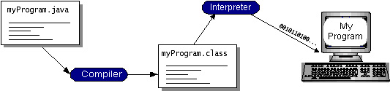
1.2.1 Java开发环境
Java程序编译执行的过程

Slide 25

一次编写，各处运行

Slide 26
1.2.2 简单的Java应用程序
例1：Hello.java
public class Hello
{
public static void main(String[] args)
{
System.out.println("Hello World!");
}
}

Slide 27
1.2.2 简单的Java应用程序
class A
{
public static void main(String args[])
{
People zhubajie;
zhubajie = new People();
zhubajie.height = 170;
zhubajie.ear="两只大耳朵";
System.out.println("身高"+zhubajie.height);
System.out.println(zhubajie.ear);
zhubajie.speak("师傅，咱们别去西天取经了，改去月宫吧！");
}
}
例2：People.java
public class People {
int height;
String ear;
void speak(String s)
{
System.out.println(s);
}
}

Slide 28
说明
1、括号及标点符号必须是英文状态下输入的，字符串（双引号括起的变量）中除外
2、Java是大小写敏感的
3、一个Java源文件由若干类组成
4、class是Java的关键字，用来定义一个类，“class Hello”表明定义了一个名称为“Hello”的类；public是对class的修饰符

Slide 29
说明
5、main是类“Hello”包含的一个方法
  一个Java程序中可包含多个类，其中必须要有一个类含有main方法；
  main方法必须修饰为“ public static void ”。
    static：类方法，内存中创建唯一副本，其他对象共享该成员
    void：该方法无返回值

Slide 30
说明
6、String args[ ]：main方法的参数，表示传入一个字符串数组类型的参数
7、Java源文件命名规则：
  如果源文件中有多个类，那么只能有一个类是public类，而且源文件名与该类名完全相同；
  如果源文件中没有public类，那么文件名只需要和其中某个类名相同；
  扩展名是“ .java ”。

Slide 31
1.3 标识符、关键字和数据类型
标识符和关键字
Java的基本数据类型
类型转换

Slide 32
1.3.1 标识符和关键字
标识符
  用来标识类名、变量名、方法名、类型名、数组名、文件名的有效字符序列称为标识符。简单地说，标识符就是一个名字。
关键字
  在Java语言中已经被赋予特定意义的一些单词。不可以把这类词作为名字来用。
  具体见P18

Slide 33
Java标识符的规则
由字母、下划线、美元符号和数字组成，并且第一个字符不能是数字字符。即：
  标识符的第一个字符必须是下列字符之一：
    大写字母 (A-Z)
    小写字母 (a-z)
    下划线(_)
    美元符号 ($)
  标识符的第二个字符及后继字符必须是：
    上述列表中的任意字符
    数字字符 (0-9)

Slide 34
1.3.2 基本数据类型
基本数据类型也称作简单数据类型。Java语言有8种简单数据类型，分别是：
  boolean、byte 、short、int、long、float、double、char。
这8种数据类型习惯上可分为4大类型：
  逻辑类型：boolean
  字符类型：char
  整数类型：byte、short、int、long
  浮点类型：float、double

Slide 35
1、逻辑类型（布尔类型）
  常量：true 、false
  变量：使用关键字boolean定义,定义时也可以赋给初值，如：
    boolean x; boolean tom_12;
    boolean x, tom, jiaFei;
    boolean x = true, tom = false, jiaFei;
  变量缺省值：false

Slide 36
注意：
  Java中的布尔型是一个独立的类型，不像C语言中的布尔型代表0和1两个整数，因此，Java中的布尔类型不能用0和1代替。

Slide 37
2、整数类型
  使用关键字int来定义int型整型变量，定义时也可以赋给初值，如：
    int x = 12, tom = -1230, height = 9898, number;
  有byte、short、int、long四种整数类型
  变量缺省值：0

Slide 38
1）int型
  内存分配给4个字节
  取值范围：-2³¹~2³¹-1
2）byte型
  内存分配给1个字节
  取值范围：-2⁷~2⁷-1

Slide 39
3）short型
  内存分配给2个字节
  取值范围：-2¹⁵~2¹⁵-1
4）long型
  常量用后缀L来表示，例如108L
  内存分配给8个字节
  取值范围：-2⁶³~2⁶³-1

Slide 40
3、字符类型
  常量：Java使用Unicode字符集，Unicode表中的字符就是一个字符常量，字符常量需使用单引号扩起，例如：
    'A'、 'b'、 '?' 、'!' 、'9'、 '好' 、'\t' 、'き'、 'δ'
  Unicode：称为统一码或万国码，覆盖了世界上大部分文字，最多可识别65536个字符。

Slide 41
  变量：使用关键字char来定义字符变量，如：
    char x=‘A’, tom=‘李', jiaFei;
  对于char型变量，内存分配给2个字节。
  内存中实际保存的是字符的Unicode码，因此可用整数给char赋值，如：
    char x=97;
  变量缺省值：’\u0000’

Slide 42
例1-3 字符类型
  public class Example1_3
  { public static void main (String args[ ])
  { char chinaWord = '你' , japanWord = 'ぁ' ;
  int p1 = 36328 , p2 = 38358 ;
  System.out.println("汉字\'你\'在unicode表中的顺序位置:" +(int)chinaWord);
  System.out.println("日语\'ぁ\'在unicode表中的顺序位置:" +(int)japanWord);
  System.out.println("unicode表中第" +p1+"位置上的字符是:" +(char)p1);
  System.out.println("unicode表中第" +p2+"位置上的字符是:" +(char)p2);
  }
  }

Slide 43

例1-3 运行结果

Slide 44
4、浮点类型：分为float和double两种类型
float型：单精度浮点数
  常量：123.5439f，123.0f，2e40f（2乘10的40次方，科学计数法）注：常量后有后缀f或F
  变量：使用关键字float定义，如：
    float x= 12.76f,tom=1234.987f;
  内存分配给4个字节
  8位有效数字
  取值范围：10⁻³⁸~10³⁸、-10³⁸~-10⁻³⁸

Slide 45
double型：双精度浮点数
  常量：12389.5439d（d可以省略），123.0，6e-140（6乘10的-140次方，科学计数法）
  变量：使用关键字double定义，如：
    double x=12.76,tom=1234098.987;
  内存分配给8个字节
  16位有效数字
  取值范围：10⁻³⁰⁸~10³⁰⁸、-10³⁰⁸~-10⁻³⁰⁸

Slide 46
1.3.3 类型转换
把一种基本数据类型变量的值赋给另一种基本类型变量时，就涉及到数据类型转换。
基本类型数据的下列类型会涉及到数据转换，不包括逻辑类型和字符类型。我们将这些类型按精度从“低”到“高”排列了顺序：
  byte short int long float double

Slide 47
级别低的变量的值赋给级别高的变量时，系统自动完成数据类型的转换（隐式转换），例如：
  1）float x=100;
  如果输出x的值，结果将是100.0
  2）int x=50;
  float y;
  y=x;
  如果输出y的值，结果将是50.0

Slide 48
级别高的变量的值赋给级别低变量时，必须使用显式类型转换。显式转换的格式：
  (类型名)要转换的值
例如：
  int x=(int)23.89;
  long y=(long)34.98F;
  输出x,y的值将是23和34
强制转换运算可能导致精度的损失

Slide 49
当把一个整数赋值给一个byte、short、int或long型变量时，不可以超出这些变量的取值范围，否则会导致溢出。例如：
  byte a = (byte) 128;
  byte b = (byte) (-129);
  那么a和b得到的值分别是-128和127。

Slide 50

例1-4 类型转换
  public class Example1_4 {
  public static void main (String args[ ])
  { int c=2200;
  long d=8000;
  float f;
  double g=123456789.123456789;
  c=(int)d;
  f=(float)g; //导致精度的损失.
  System.out.print("c= "+c);
  System.out.println(" d= "+d);
  System.out.println("f= "+f);
  System.out.println("g= "+g);
  } }

Slide 51
1.3.4 基本类型的包装类
JAVA提供了对基本数据类型进行封装的类，分别是Byte、Integer、Short、Long、Float、Double和Character。
提供了一些类方法实现对基本类型数据的操作

Slide 52
例1-5 包装类的应用
  public class Example1_5 {
  public static void main (String args[ ])
  {
  Integer a=new Integer(1100);
  Integer b=2200;
  int c=a.intValue();
  int d=a;
  int e=Integer.parseInt("2200");
  System.out.println("a= "+a);
  System.out.println("b= "+b);
  System.out.println("c= "+c);
  System.out.println("d= "+d);
  System.out.println("e= "+e);
  }
  }

Slide 53
附：JAVA常量与变量补充知识
JAVA中变量默认值：
  整 型：0
  浮点型：0.0
  布尔型：false
  字符型：\u0000
  对 象：null

Slide 54
附：JAVA常量与变量补充知识
JAVA中数值常量默认类型：
  整型常量：int
  浮点常量：double
  long型常量：整数后加L
  float型常量：数字后加f或F

Slide 55
1.4 输入、输出数据
1.输入基本类型数据
  Scanner类的对象可以读取用户从键盘输入的各种基本类型的数据。
  在java.util包中，使用时需import
  通过Scanner对象调用下列方法，读取用户输入的基本类型的数据：
  nextBoolean()、nextByte()、nextShort()、nextInt()、
  nextLong()、nextFloat()、nextDouble()
  next() ：读取一个单词，以空格作为分隔符

Slide 56
1.4 输入、输出数据
2.输出基本类型数据
  System.out.println() 输出数据后换行
  System.out.print() 输出数据后不换行
  System.out.printf(“格式控制部分”，表达式1，表达式2….) 格式化输出，有%d、%c、%f 、%s、%md 、%m.nf等格式符：
  例如：System.out.printf(“%d,%f”,12,23.78);

Slide 57
Scanner类——例1-6
import java.util.Scanner;
public class Example1_6 {
public static void main (String args[ ]){
System.out.println("请输入若干个数，每输入一个数回车确认");
System.out.println("最后输入数字0结束输入操作");
Scanner reader=new Scanner(System.in);
double sum=0;
double x = reader.nextDouble();
while(x!=0){
sum=sum+x;
x=reader.nextDouble();
}
System.out.println("sum="+sum);
}
}

Slide 58
练习：输入输出
从键盘输入整数n，计算1~n的累加和并输出。
1+2+3+……+n

Slide 59

1.5 数组
数组由同一类型的一连串对象或基本数据组成，并封装在同一数组名称下，元素类型可以是Java中任一类型
数组是对象
  可动态初始化
  可以赋值给Object类型的变量
  在数组中可以调用类Object 的所有方法

Slide 60
1.5 数组
数组元素
  数组中的变量被称作数组的元素
  元素没有名字，通过数组名字和非负整数下标值引用数组元素
  每个数组都有一个由 public final 修饰的成员变量length ，即数组含有元素的个数（length可以是正数或零）

Slide 61
1.5 数组
数组的声明
数组的创建
数组元素的初始化
数组的引用
多维数组

Slide 62
1.5.1 数组的声明
声明（Declaration）
  声明数组时无需指明数组元素的个数，也不为数组元素分配内存空间
  不能直接使用，必须经过初始化分配内存后才能使用

Slide 63
Type[ ] arrayName;
  例如：
  int[] intArray;
  String[] stringArray;
Type arrayName[ ];
  例如：
  int intArray[];
  String stringArray[];

Slide 64
1.5.2 数组的创建
用关键字new构成数组的创建表达式，可以指定数组的类型和数组元素的个数。元素个数可以是常量也可以是变量
基本类型数组的每个元素都是一个基本类型的变量；引用类型数组的每个元素都是对象

Slide 65
基本类型
  内存栈中保存的值就是该变量的值
  Java有八大基本类型：
    整型（4种）、浮点型（2种）、字符型、布尔型
引用类型
  内存栈中保存的值是指向变量值的地址
  类、数组等都是引用类型

Slide 66
基本类型和引用类型的主要区别：
  基本类型的值是分配在栈上的，而引用类型的值是分配在堆上的；
  对于引用类型的变量，栈中保存的仅仅是变量的引用（地址）。
ob1
a
b
de6ced
1
e31210
c17164
2
ob2
e31321
3
e31430
ob3

Slide 67
创建格式：arrayName=new Type[arrayLength];
  例如：
  int[] ai; ai=new int[10];
  String[] s; s=new String[3];
  或者可以将数组的声明和创建一并执行
  int ai[]=new int[10];
  可以在一条声明语句中创建多个数组
  String[] s1=new String[3], s2=new String[8];

Slide 68
1.5.3 数组元素的初始化
可以在声明数组时初始化，数组长度即固定为元素个数，例如：
  int a[ ] = { 22, 33, 44, 55 };
也可以在数组创建之后给数组元素赋值，例如：上述语句相当于：
  int a[ ] = new int[4];
  a[0] = 22; a[1] = 33; a[2] = 44; a[3] = 55;

Slide 69
创建数组时，如果没有指定初始值，系统会为每一个元素赋默认值：
  基本类型：整型（0）；
  浮点型（0.0）；
  字符型（\u0000）；
  布尔型（false）；
  引用类型：默认值为null。

Slide 70
1.5.4 数组的引用
通过下面的表达式引用数组的一个元素：
arrayName[index] 即：数组名[下标]
下标可以是整型，也可以是字符型（char）
下标从零开始计数

Slide 71
数组长度：元素的个数即为数组的长度，可以通过 arryName.length引用
元素下标最大值为 length – 1，如果超过最大值，将会产生数组越界异常（ArrayIndexOutOfBoundsException）

Slide 72
int[ ] data = new int[10];
  data[ -1 ] 非法
  data[ 10 ] 非法
  data[ 1.5 ] 非法
  data[ 0 ] 合法
  data[ 9 ] 合法
  data['\u0000'] 合法

Slide 73
数组的引用——举例
  int values[] = new int[7];
  int index;
  index = 0;
  values[ index ] = 71;
  index = 5;
  values[ index ] = 23;
  index = 3;
  values[ 2+2 ] = values[ index-3 ];

Slide 74
数组的举例——例1-7
  public class MyArray {
  public static void main(String[] args){
  int myArray[]; //声明数组
  myArray=new int[10]; //创建数组
  System.out.println("Index\t\tValue");
  for(int i=0; i<myArray.length;i++)
  System.out.println(i+"\t\t"+myArray[i]);
  //证明数组元素默认初始化为0
  //myArray[10]=100; //将产生数组越界异常
  }
  }

Slide 75
数组的举例——例1-8
  class Gauss
  { public static void main(String[] args)
  { int[ ] ia = new int[101];
  for (int i = 0; i < ia.length; i++)
  ia[i] = i;
  int sum = 0;
  for (int i = 0; i < ia.length; i++)
  sum += ia[i];
  System.out.println(sum);
  }
  }
输出结果: 5050

Slide 76
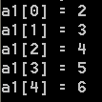
数组的举例——例1-9
本例说明：数组名是一个引用
  public class Arrays
  { public static void main(String[] args)
  { int[] a1 = { 1, 2, 3, 4, 5 };
  int[] a2;
  a2 = a1;
  for(int i = 0; i < a2.length; i++)
  a2[i]++;
  for(int i = 0; i < a1.length; i++)
  System.out.println( "a1[" + i + "] = " + a1[i]);
  }
  }

Slide 77
数组在内存中的分配原理
例如：创建一个整型数组“intArray”
int[ ] intArray;
intArray
null
intArray
de6ced
0
intArray = new int[3] ;
0
0
intArray[0]= 1 ;
intArray
de6ced
1
intArray[1]= 2 ;
2
intArray[2]= 3 ;
3

Slide 78

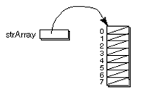
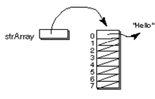
数组在内存中的分配原理
例如：创建一个字符串数组“strArray”
String[ ] strArray;
strArray = new String[8] ;
strArray[0]= "Hello" ;

Slide 79
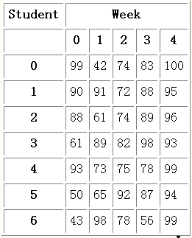
1.5.5 多维数组
int[ ][ ] gradeTable;
……
gradeTable[ 0 ][ 1 ] 为42
gradeTable[ 3 ][ 4 ] 为93
gradeTable[ 6 ][ 2 ] 为78

Slide 80
二维数组的声明和创建
  int[ ][ ] myArray ;
    myArray 可以存储一个指向2维整数数组的引用。其初始值为null。
  int[ ][ ] myArray = new int[3][5] ;
    建立一个数组对象，把引用存储到myArray。这个数组所有元素的初始值为零。
  int[ ][ ] myArray = { {1,2,2,9}, {9,4,0,3}, {3,0,0,7} };
    建立一个数组并为每一个元素赋值。

Slide 81
二维数组的声明和创建
  int[ ][ ] myArray = new int[3][ ] ;
    建立一个数组对象，由3个一维数组组成，3个一维数组的维数（长度）可以不一样。
  int[ ][ ] myArray ={ {1,9,4}, {0,2}, {0,1,2,3,4} };
    建立一个数组并为每一个元素赋值。

Slide 82
二维数组的长度
  class UnevenExample2
  { public static void main( String[ ] arg )
  { int[ ][ ] uneven =
  { { 1, 9, 4 },
  { 0, 2},
  { 0, 1, 2, 3, 4 } };
  System.out.println("Length is: " + uneven.length );
  }
  }
运行结果：
Length is: 3

Slide 83
每行的长度：
  class UnevenExample3{
  public static void main( String[] arg ) {
  // 声明并构造一个2维数组
  int[ ][ ] uneven = { { 1, 9, 4 },{ 0, 2},{ 0, 1, 2, 3, 4 }};
  // 数组的长度 (行数)
  System.out.println("Length of array is: " + uneven.length );

Slide 84
  // 数组每一行的长度（列数）
  System.out.println("Length of row[0] is: " + uneven[0].length );
  System.out.println("Length of row[1] is: " + uneven[1].length );
  System.out.println("Length of row[2] is: " + uneven[2].length );
  }
  }
运行结果：
Length of array is: 3
Length of row[0] is: 3
Length of row[1] is: 2
Length of row[2] is: 5

Slide 85

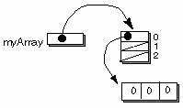
二维数组在内存中的分配原理
int[ ][ ] myArray;
myArray = new int[3][ ] ;
myArray[0] = new int[3];

Slide 86
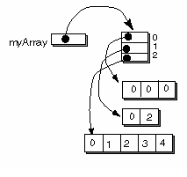
int[ ] x = {0, 2};
int[ ] y = {0, 1, 2, 3, 4} ;
myArray[1] = x ;
myArray[2] = y ;

Slide 87
练习：数组的用法
定义数组保存30个学生的JAVA课成绩，输出该门课程的最高分、最低分、平均分。

Slide 88
1.6 运算符、表达式和语句
Java运算符与表达式
Java语句
Java注释

Slide 89
1.6.1 运算符和表达式
按照运算符的功能可以分为：
  算术运算符，如：+、-、*、/、%、++、--
  关系运算符，如：>=、>、!=
  逻辑运算符，如：&&、||、!
  赋值运算符，如：=、+=、-=
  位运算符，如： &、|、~、^
  Instanceof运算符

Slide 90
按照操作元的个数划分，可以分为：
  单目运算符：一个操作元，如：++X（前缀运算符）、X++（后缀运算符）
  双目运算符：两个操作元，如：X + Y
  三目运算符：三个操作元，条件运算符“?:”，如：boolean isEqual = （X==Y）？true : false
  判断“?”前的逻辑表达式，如果结果为true，则执行“?”后的表达式，否则执行 “:”后的表达式

Slide 91
1、算术运算符与表达式
算术运算符
  自增/自减运算符：++ 、--
  一元正负运算符： +（正）、-（负）
  加减运算符：+（加）、 -（减）
  乘除运算符：* 、 / 、 %（求余、取模）

Slide 92
1、算术运算符与表达式
算术表达式
  用算术符号和括号连接起来的符合java语法规则的式子，如：x+2*y-30+3*(y+5)
加减运算符：+、-
  结合方向：从左到右
  优先级：4级

Slide 93
1、算术运算符与表达式
乘除、求余运算符：*、/、%
  结合方向：从左到右
  优先级：3级
自增、自减运算符：++、--
  结合方向：从右到左
  优先级：2级

Slide 94
1、算术运算符与表达式
粗略的看，++x与x++作用都相当于x=x+1，但存在区别：
  ++x：使用x之前，先使x值加1；
  x++：使用x之后，再使x值加1。
例如，如果x值为5，那么：
  对于y = ++x：y的值为6
  对于y = x++：y的值为5

Slide 95
1、算术运算符与表达式
算术混合运算的精度
  精度从“低”到“高”排列的顺序是：
  byte short int long float double
  Java按运算符两边的操作元的最高精度保留结果的精度，例如：
  5/2的结果是2，要想得到2.5，必须写成5.0/2或5.0f/2。

Slide 96
1、算术运算符与表达式
char型数据和整型数据运算结果的精度是int
  例如：byte x=7;
  那么：‘B’+x; 的结果是int型，因此：
  下列写法是不正确的：char ch=’B’+x;
  应当写成：char ch=(char)(’B’+x);

Slide 97
2、关系运算符与表达式
关系运算符：<、>、<=、>=、==、!=
  用来比较两个值的关系，结果是boolean型，当运算符对应的关系成立时，运算结果是true，否则是false。
  结合方向：从左到右
  优先级：
    <、>、<=、>= ：6级
    ==、!= ：7级

Slide 98
3、逻辑运算符与逻辑表达式
逻辑运算符：&&（与）、||（或）、!（非）
  逻辑运算符的操作元必须是boolean型的值或表达式，例如：
    2>8&&9>2的结果为false
    2>8||9>2的结果为true。
  结合方向：&&、||为从左向右；!为从右向左
  优先级： &&（11级）、||（12级）、!（2级）

Slide 99
3、逻辑运算符与逻辑表达式
逻辑运算符&&和||也称为“短路逻辑运算符”
对于表达式op1&&op2，当op1的值为false时，&&运算符不再计算op2的值，例如：
  假定x值为1，那么：
    执行 ( ( y=1 ) == 0 ) && ( ( x=6 ) == 6 )后，x值为1
    执行 ( ( y=1 ) == 1 ) && ( ( x=6 ) == 6 )后，x值为6

Slide 100
4、赋值运算符与赋值表达式
赋值运算符：=、+=
  赋值表达式的值就是“=”左面变量的值，注意不要和比较运算符“==”混淆
  结合方向：从右到左
  优先级：14级

Slide 101
5、位运算符
位运算符：&、|、～、^
  对数据进行二进制运算
  “&” ：按位与，若a，b两个数据对应位是1，则c的该位是1，否则是0。
  “|”：按位或，若a，b两个数据对应位是0，则c的该位是0，否则是1。
  “~”：按位非，若a对应位是0，则c的该位是1，否则是0。

Slide 102
5、位运算符
  “^”：按位异或，若a，b两个数据对应位相同，则c的该位是0，否则是1。
  结合方向：&、|、^ 从左向右； ～从右向左
  优先级：&（8级）、 ^（9级）、|（10级）、～（2级）
  与逻辑运算符不同，对于表达式op1&op2，位运算符要在计算完op1和op2之后再给出运算结果。
  例如： x初始值为1，
  执行( ( y=1 ) == 0 ) && ( ( x=6 ) == 6 )后，x值是1
  执行( ( y=1 ) == 0 ) & ( ( x=6 ) == 6 )后，x值是6

Slide 103
6、instanceof 运算符
用法：
boolean isString = x instanceof String
  左面的操作元是一个对象；右面是一个类。
  当左面的对象是右面的类创建的对象时，该运算符运算的结果是true ，否则是false
  结合方向：从右向左
  优先级：2级

Slide 104
7、运算符综述
运算符的优先级决定了表达式中运算执行的先后顺序，但没有必要刻意去记忆运算符号的优先级别，在编写程序时可尽量的使用括号（）运算符号来实现想要的运算次序，以免产生难以阅读或含糊不清的计算顺序。

Slide 105
7、运算符综述
运算符的结合性决定了相同级别的运算符的先后顺序，例如：
  加减的结合性是从左到右，那么：
  8-5+3相当于（8-5）+3
  逻辑否运算符！的结合性是右到左，那么：
  !!x 相当于!(!x)。
运算符的优先级和结合性总表见教材P37

Slide 106
1.6.2 Java语句
Java里的语句可分为以下五类：
  1、方法调用语句，如：System.out.println(“Hello”);
  2、表达式语句 ，如：x=23;
  3、复合语句：用{ }括起的若干行语句
  4、空语句：一个分号也是一条语句
  5、控制语句：分支语句和循环语句
  6、package 语句和 import语句

Slide 107
1、分支语句
Java 语言的分支语句有2种类型：
  if条件语句
  switch开关语句

Slide 108
if语句
if 语句的一般形式：
  if ( 表达式 )
  {
  若干语句
  }

Slide 109
if - else语句
if-else 语句的一般形式：
  if ( 表达式 )
  {
  若干语句
  }
  else
  {
  若干语句
  }

Slide 110
if – else if - else语句
if-else if - else 语句的一般形式：
  if ( 表达式 ) {
  若干语句
  }
  else if (表达式){
  若干语句
  }
  ……
  else {
  若干语句
  }

Slide 111
if语句要点
if后()内的表达式结果必须是boolean类型；
{ }中可包含一到多条语句，如果只有一个语句，则可以省略{ }，但为了增强程序可读性，建议不要省略；
有时为了编程需要，{ }内可以没有语句。

Slide 112
if语句示例
  int math = 60;
  if ( math > 60 )
  {
  System.out.println("数学及格了~~");
  }
  else
  {
  System.out.println("数学挂了！");
  }

Slide 113
switch开关语句
switch语句是多分支的开关语句，一般格式：
  switch(表达式) {
  case 常量值1 :
  若干语句
  break;
  ...
  case 常量值n :
  若干语句
  break;
  default :
  若干语句
  }

Slide 114
switch语句要点
switch语句实际相当于多条件的“if … else if …else…”语句；
switch（表达式）中表达式的值必须是整型或者字符型，case常量值亦是如此；（long除外）
case常量值必须互不相同；

Slide 115
如果表达式的值与某个case后的常量值相同，则执行case中的语句，直到遇到break语句为止；如果case中没有使用break语句，那么会继续执行后继的case中的语句，直到遇到break为止；
如果表达式的值与任何case常量值都不相同，则执行default中的语句。

Slide 116



switch语句示例
math = 95 ？
  int math = 60;
  switch ( math / 10 ) {
  case 9 :
  System.out.println("你很完美~~");
  case 8 :
  System.out.println("你很优秀~~");
  break;
  case 7 :
  System.out.println("你过关了~");
  case 6 :
  System.out.println("你过关了~");
  default :
  System.out.println("你挂了！");
  break;
  }
math = 83 ？
math = 71 ？
math = 50 ？
math = 100 ？

Slide 117
2、循环语句
for循环
  格式：
  for(表达式1；表达式2；表达式3)
  {
  若干语句，称为循环体
  }
  表达式1：变量初始化
  表达式2：boolean型表达式，循环条件
  表达式3：改变循环条件

Slide 118
for语句执行过程：
  for(表达式1；表达式2；表达式3)
  {
  若干语句，称为循环体
  }
表达式1
表达式2
false
true
循环体
表达式3

Slide 119
for语句示例
  for ( int i = 1; i <= 100 ; i++ )
  {
  //循环执行100遍
  System.out.println(“我命由我不由天");
  }
  for ( int i = 1; i <= 100 ; i+=2 )
  {
  //循环执行50遍
  System.out.println("我命由我不由天");
  }

Slide 120
while 循环
  格式：
  while( 表达式 )
  {
  若干语句
  }

Slide 121
do-while循环
  格式：
  do
  {
  若干语句
  }
  while(表达式);

Slide 122
while循环和do-while循环的区别
  while循环是先判断，后执行；
  do-while循环是先执行，后判断，即： do-while循环至少执行一次
表达式
false
循环体
true
表达式
true
循环体
false
while循环
do-while循环

Slide 123
3、break和continue语句
break和continue语句多用在循环体中
  break：中断循环，跳出循环体；
  continue：中断本次循环，不再执行continue后的循环体语句，转而进入下一次循环。

Slide 124


break和continue语句示例
  for ( int i = 1; i <= 10 ; i++ )
  {
  if ( i == 5 )
  break;
  System.out.println(i);
  }
  for ( int i = 1; i <= 10 ; i++ )
  {
  if ( i == 5 )
  continue;
  System.out.println(i);
  }

Slide 125
1.6.3 Java注释
单行注释：//
  // 这是单行注释
多行注释：/* */
  /*
  这是多行注释
  */

Slide 126
文档注释：/** */
  /**
  这是文档注释
  */
文档注释通常写为：
  /**
  * 这是第一行文档注释
  * 这是第二行文档注释
  */

Slide 127
JDK中的javadoc程序可以提取文档注释并生成HTML帮助文档（Java帮助文档就是这样生成的）
javadoc基本格式：
  javadoc -d 文档存放目录 源文件

Slide 128
1.7 本章小结
本章内容
  Java语言的诞生、特点、简单JAVA程序
  Java语言基本语法，包括：数据类型、数组、运算符和表达式、控制语句
复习要求
  熟练掌握Java语言基本语法
  读懂课件及教材中的Java程序
  能够应用Java语言编写较为简单的程序

Slide 129
本章结束

